Slide 1
Netty编解码编程实战

Slide 2
目录
半包粘包问题示例与分析
Netty半包粘包问题解决
Netty编解码器分析

Slide 3
半包粘包问题示例与分析
Demo

Slide 4
15
25
5
8
10
15
3
10
接收缓冲区

Slide 5
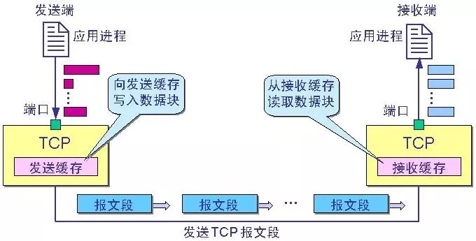
半包粘包问题示例与分析
TCP/IP协议
面向“流”协议
MSS: Maxitum Segment Size 最大分段大小，表示TCP数据包每次能够传输的最大数据分段
发送方/接收方缓冲区
Nagle算法

Slide 6
数据报文1前半部分+数据报文2前半部分
数据报文1后半部分+数据报文2后半部分
数据报文1
5
数据报文1
数据报文2
数据报文1+数据报文2
2
1
数据报文1+数据报文2前半部分
数据报文2后半部分
数据报文1（前半部分）
数据报文1后半部分+数据报文2
3
4

Slide 7
粘包/拆包解决思路
基本思路就是不断从TCP缓冲区中读取数据，每次读取完都需要判断是否是一个完整的数据包
若当前读取的数据不足以拼接成一个完整的业务数据包，那就保留该数据，继续从tcp缓冲区中读取，直到得到一个完整的数据包
定长
分隔符
基于长度的变长包
若当前读到的数据加上已经读取的数据足够拼接成一个数据包，那就将已经读取的数据拼接上本次读取的数据，够成一个完整的业务数据包传递到业务逻辑，多余的数据仍然保留，以便和下次读到的数据尝试拼接

Slide 8
粘包/拆包解决
Demo

Slide 9
目录
半包粘包问题示例与分析
Netty半包粘包问题解决
Netty编解码器分析

Slide 10
Netty常用编解码器
LineBasedFrameDecoder（\n, \r\n)
回车换行解码器
配合StringDecoder
DelimiterBasedFrameDecoder
分隔符解码器
FixedLengthFrameDecoder
固定长度解码器
LengthFieldBasedFrameDecoder
基于'长度'解码器(私有协议最常用)
LengthFieldDecodeDemoClientHandler
LengthFieldPrepender
4
Header
10
10

Slide 11
Netty拆包的基类
ByteToMessageDecoder
自解析
LengthFieldPrepender
长度编码器

Slide 12
Netty拆包的基类
Netty拆包的基类 - ByteToMessageDecoder
内部维护了一个数据累积器cumulation，每次读取到数据都会不断累加，然后尝试对累加到的数据进行拆包，拆成一个完整的业务数据包
每次都将读取到的数据通过内存拷贝的方式， 累积到cumulation中
调用子类的decode方法对累积的数据尝试进行拆包

Slide 13
基于包头不固定长度的解码器
基于包头不固定长度的解码器：LengthFieldBasedFrameDecoder
参数说明
maxFrameLength：包的最大长度
lengthFieldOffset：长度属性的起始位（偏移位），包中存放长度属性字段的起始位置
lengthFieldLength：长度属性的长度
lengthAdjustment：长度调节值，在总长被定义为包含包头长度时，修正信息长度
initialBytesToStrip：跳过的字节数，根据需要跳过lengthFieldLength个字节，以便接收端直接接受到不含“长度属性”的内容

Slide 14
基于包头不固定长度的解码器
LengthFieldPrepender 编码器
参数说明
lengthFieldLength：长度属性的字节长度
lengthIncludesLengthFieldLength：false，长度字节不算在总长度中，true，算到总长度中

Slide 15
目录
半包粘包问题示例与分析
Netty半包粘包问题解决
Netty编解码器分析

Slide 16
Netty 编解码
编解码器的作用就是讲原始字节数据与自定义的消息对象进行互转
Decoder(解码器)
Encoder(编码器)
支持业界主流的序列化框架
Protobuf
Jboss Marshalling
Java Serialization
解码1拆包：把整个ByteBuf数据，分成一个个ByteBuf，每个表示一个包
解码2反序列化：把每个包的ByteBuf字节数组转成java object

Slide 17
Netty Protobuf编解码
Demo
Protoc java
L = endIdx - startIdx - 4
4
L
Object字节流
startIdx
endIdx

Slide 18
Netty Protobuf编解码
Demo

Slide 19


